Slide 1

Bron 1
Dierwelzijn en Ethiek
Gedrag & Welzijn
(Onderdeel van IBS)
Welkom !

Slide 2

Wat is Ethiek ?
Dierethiek gaat over het denken over wat mensen wel en niet met dieren mogen doen
Filosofie die zich bezighoudt met wat goed en slecht is
De leer van goed en kwaad

Slide 3

Definities Dierwelzijn
Voorbeelden van definities zijn:
Kwaliteit van leven door het dier ervaren.
In harmonie leven met de omgeving.
Als een dier zich niet zoveel hoeft aan te passen aan zijn omgeving
Als het dier zijn omgeving als positief ervaart.
Wanneer het voor het dier voorspelbaar is wat er gaat gebeuren en hij hierbij zelf een beslissing kan nemen.

Slide 4
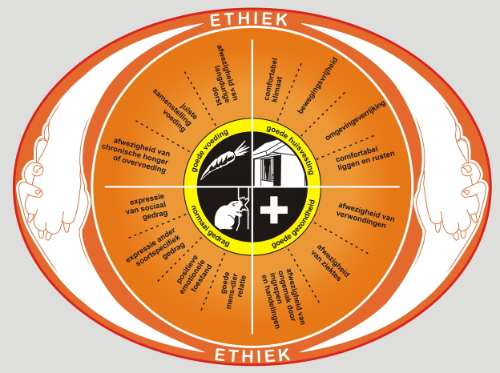

Slide 5
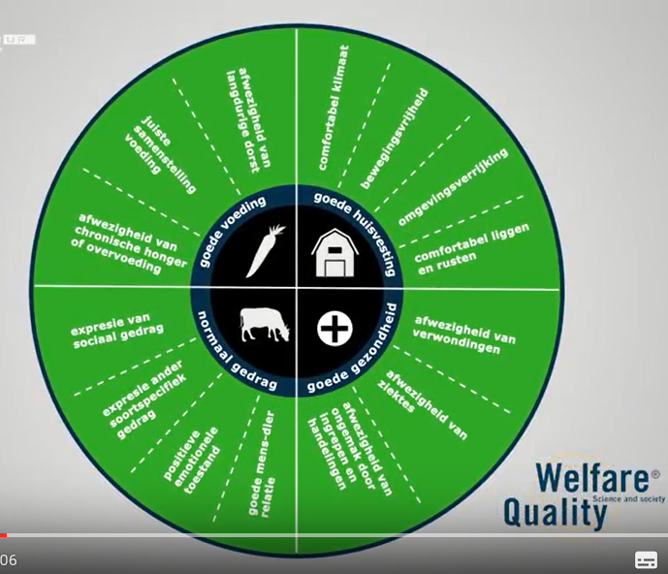
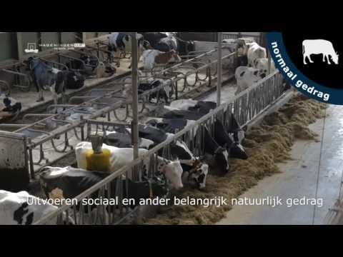
Dierenwelzijn:
https://www.youtube.com/watch?v=Oa3aV3fz4AE

Slide 6
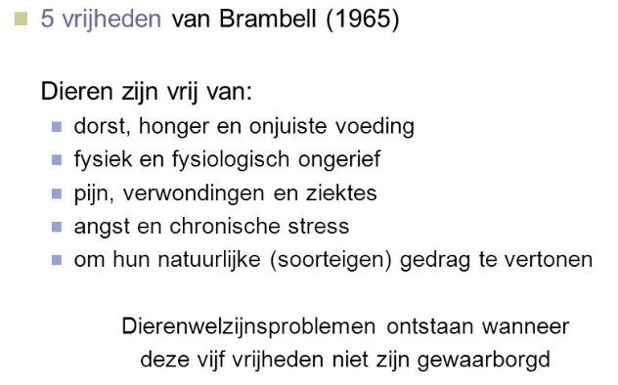
Dierenwelzijn

